Slide 1
Формула успеха
Муниципальное общеобразовательное учреждение Кременкульская
средняя общеобразовательная школа
Мастер-класс

Slide 2
Цель вывести ФОРМУЛУ УСПЕХА Задачи: - подвести к осознанию отличия между целью и желанием - способствовать умению делать правильный выбор в движении к цели - создать условия для доверия своим внутренним возможностям - довести до сознания, что успех- это достижение каждой конкретной цели

Slide 3
План проведения мастер класса
Индукция. Выдвижение проблемы.
Самоконструкция. Технология целеполагания.
Обмен опытом участников мастер-класса по проблеме.
Панель. Актуализация знаний участников по проблеме мастер-класса.
Социоконструкция. Выдвигаемые критерии. Групповая работа.
Социализация. Афиширование. Представление результатов работы.
Разрыв. Осознание участниками мастер-класса неполноты или несоответствия старого знания новому.
Рефлексия.

Slide 4
ОСОЗНАНИЕ
различий между целью и желанием

Slide 5
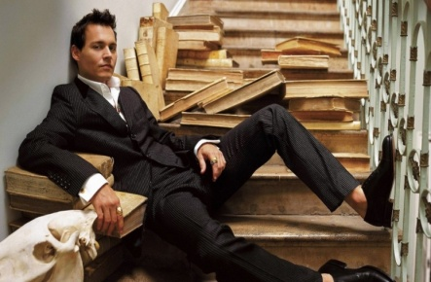
Умные ( SMART) цели - это не только адекватные и достижимые цели, но и верно сформулированные цели

Slide 6
Технология целеполагания
К - конкретность (что именно собираетесь делать) каким видом спорта
И – измеримость (сколько?) сколько часов готов потратить
Л - локализованность в пространстве (где это будет реализовываться конкретно?) какой спортивный комплекс
О - определенность во времени (когда?) сколько раз в неделю, например – вт, ср, чт. Без сроков конкретной цели нет
Д – достижимость цели ( конечный результат) (адекватность цели, с учетом физических и психических данных) например, соответствие виду спорта.

Slide 7
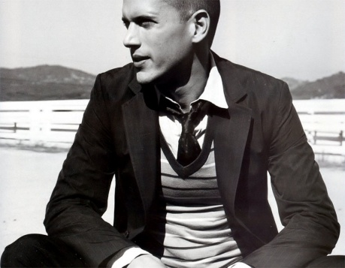
ВЫБОР
двигаться дальше или нет

Slide 8
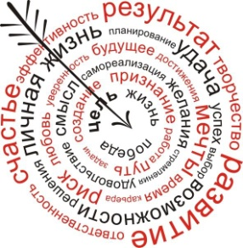
Критерии достижения цели
Определить конечный результат своей цели
Быть компетентным в этом вопросе- смотреть, обучаться, практиковать (обладать критическим мышлением (Пирамида), знаниями, практикой, умением выстраивать вербальный и невербальный контакт, быть эрудированным).
Иметь активную жизненную позицию, быть внимательным ко всему, что происходит, выбросить «мусор»из головы (иметь позитивный настрой- «дышать» позитивом, доверять своим внутренним возможностям, помогающим в достижении цели, мотивация).
Определить ресурсы, которые будут помогать в этом (практические знания, умения, навыки, выводы, основанные на приобретенном опыте, психологический аспект подготовки - самоконтроль, стрессоустойчивость и т. д.,«живые ресурсы»- выбор команды, помогающий достижению цели).
Умение работать в команде

Slide 9
Во главе – креативное мышление
исследование
развитие
дизайн
маркетинг и продажи
глобальное
управление цепями поставок
В развитых странах
Креативная работа
Стандартная работа
Выполняется людьми
Стандартная работа
Выполняется машинами
В развивающихся странах

Slide 10
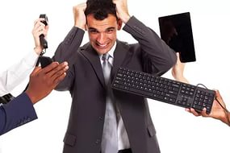
Распределенное лидерство

Slide 11
Распределенное лидерство
Это совокупность специфических особенностей человека (компетентность в своей сфере деятельности) таких, как – умение предвидеть, осмысливать ситуацию, изобретательность и умение устанавливать отношения.

Slide 12
ДОВЕРИЕ
своим внутренним возможностям, помогающее движению к цели

Slide 13
Из чего же складывается успех?
Осознание – ясное представление о текущей ситуации и своей цели.
Выбор – двигаться или нет в желаемом направлении.
Доверие – доверие своим внутренним возможностям, помогающее движению к цели.
Осознание+выбор+доверие= УСПЕХ!

Slide 14
Осознание+выбор+доверие= УСПЕХ!
Эти три фактора очень тесно взаимосвязаны. Чем яснее и осознаннее наши цели, чем лучше мы понимаем их ценность для нас, тем сильнее наше желание их достичь. И тем проще нам сделать выбор в их пользу.
Чем яснее для нас выбор в пользу своих целей, тем больше наше доверие самому себе, тем проще происходит движение вперед.
Чем больше мы доверяем себе, тем яснее для нас становятся все последующие цели.

Slide 15
«….Всегда двигайтесь вперед, ставьте перед собой высокие цели и достигайте их, будьте лидерами во всем, стремитесь только к Успеху. Государству нужны активные, целеустремленные и волевые люди, двигающие Россию вперед к мировым победам….»

Slide 16
Вперед! Без страха и тревог!
Помните, что 97% людей имеют мечту, которую можно реализовать в течение недели, а они делают ее мечтой всей своей жизни. Превращайте свои мечты в цели, цели – в планы, планы – в реализацию.
Успех- это достижение каждой конкретной цели!
Я верю, что у вас все обязательно получится!

